Slide 1
Compréhension de lecture partie 1
Compréhension orale d’une histoire
Classe langage CE1

Slide 2
Comme souvent en classe vous allez travailler sur la compréhension d’un texte lu par un adulte.
Dans le diaporama suivant vous trouverez une vidéo sur laquelle vous pourrez entendre l’histoire du loup qui découvrait le pays des contes.
Après la première écoute de l’histoire vous pourrez faire défiler les diapositives pour faire le travail.
Tout le travail n’est pas à faire en une seule journée.
Comme pour le tri de mots ne passez pas plus d’une heure par jour sur ce travail.
Sur chaque diapositive vous aurez l’indication des minutes de la vidéo à réécouter

Slide 3
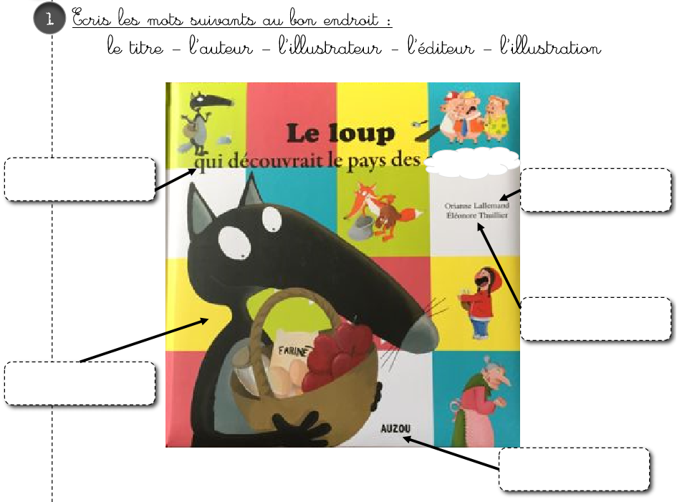
Découverte de la page de couverture
contes

Slide 4
Découverte de la page de couverture
Le titre
L’auteur
L’illustrateur
L’illustration
L’éditeur

Slide 5
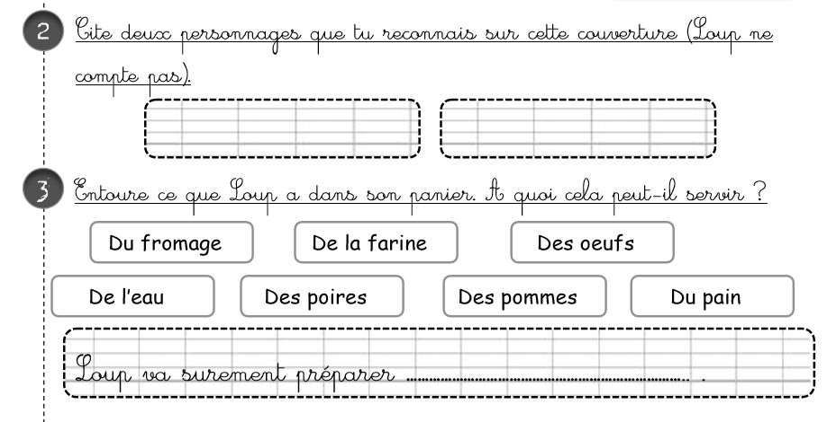
Découverte de l’illustration

Slide 6
Découverte de l’illustration
Le petit chaperon rouge
Les trois petits cochons
Un gateau

Slide 8
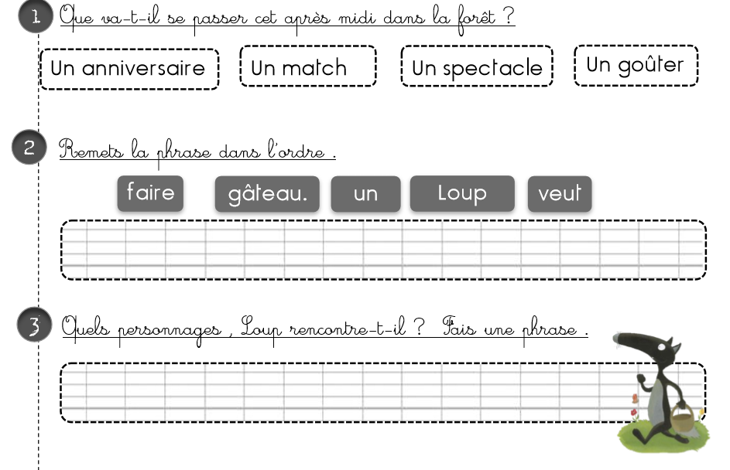
Vidéo du début à 2min 27

Slide 9
Vidéo du début à 2min 27
Un loup veut faire un gâteau.
Le Loup rencontre les trois petits cochons.

Slide 10
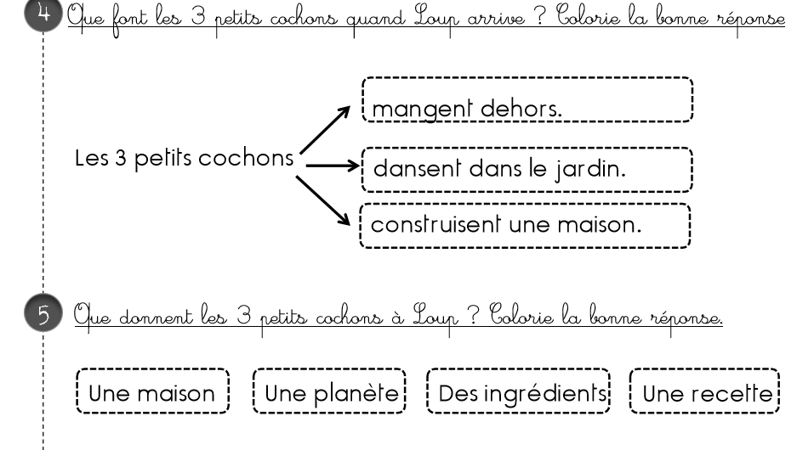
Vidéo du début à 2min 27

Slide 11
Vidéo du début à 2min 27

Slide 12
Vidéo du début à 2min 27

Slide 13
Vidéo du début à 2min 27
Farine
Œuf
Beurre
Sucre
Pommes

Slide 14
Vidéo du début à 2min 27

Slide 15
Vidéo du début à 2min 27

Slide 16
Vidéo de 2m27 à 3m52

Slide 17
Vidéo de 2m27 à 3m52
Loup veut manger ce gâteau.

Slide 18
Vidéo de 2m27 à 3m52

Slide 19
Vidéo de 2m27 à 3m52
Farine
Loup se fait assommer quand il s’approche de la maison.

Slide 20
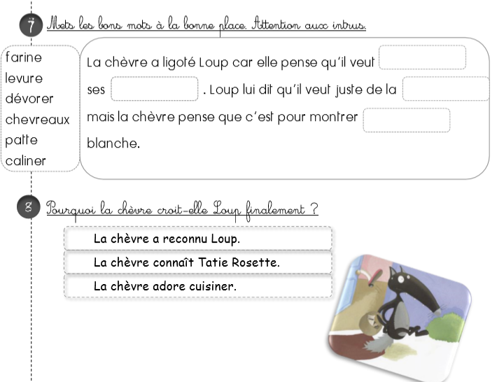
Vidéo de 2m27 à 3m52

Slide 21
Vidéo de 2m27 à 3m52
dévorer
chevreaux
farine
patte

Slide 22
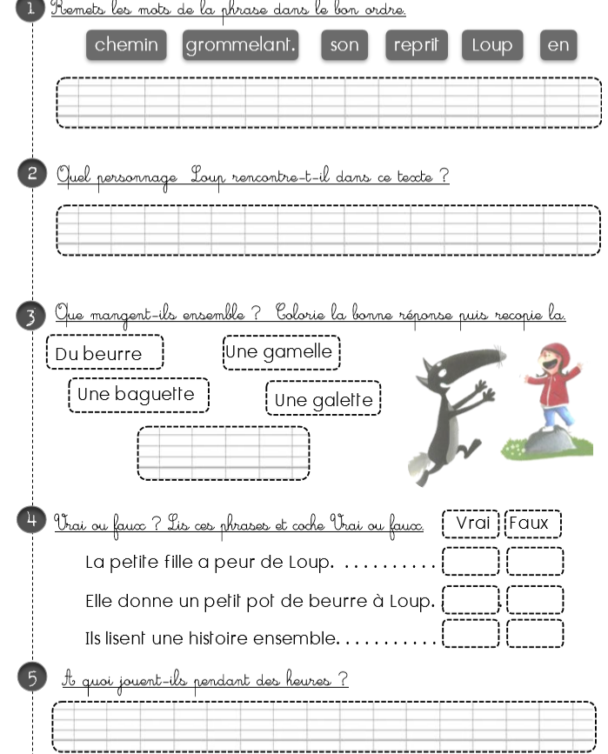
Vidéo de 3m52 a 5m10

Slide 23
Vidéo de 3m52 à 5m10
Loup reprit son chemin en grommelant.
Dans ce passage loup rencontre le petit chaperon rouge.
Une galette

Slide 24
Vidéo de 3m52 à 5m10

Slide 25
Vidéo de 3m52 à 5m10
Loup et le petit chaperon rouge jouent à chat perché.

Slide 26
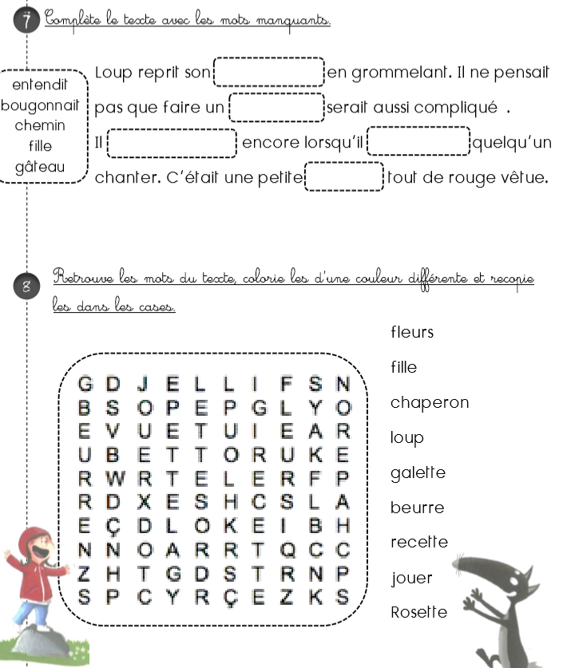
Vidéo de 3m52 à5m10

Slide 27
Vidéo de 3m52 à 5m10
Chemin
gâteau
bougonnait
Entendit
Fille

